Slide 1

« Zaļās brīvības » pieredze
Projekts FUFILL: Fundamentāla dekarbonizācija ar pietiekamību dzīvesveida pārmaiņās
This project has received funding from the European Union’s Horizon 2020 research and innovation programme under grant agreement No 101003656

Slide 2
https://cordis.europa.eu/project/id/101003656
01/10/2021 – 30/09/2024
Budžets - 3,2 MEUR

Slide 3





What is sufficiency?
The sufficiency principle reconsiders how we satisfy our needs. It favours options that are intrinsically low in emissions and resource use.
Sufficiency means for example:
Zaļās brīvības dalība konsorcijā – sadarbības tīkli, vietējā ekspertīze
switching from car and flights to bike and public transport
reconsidering our consumption demands
Fulfill pieteikuma teorētiskais kodols: “pietiekamība”
repairing and sharing goods
plant-based diets

Slide 4

Pietiekamība & IPCC ziņojums par klimata pārmaiņām
creating the social, infrastructural, and regulatory conditions for changing individual and collective lifestyles in a way that reduces energy demand and greenhouse gas emissions to an extent that they remain within planetary boundaries, and simultaneously contributes to societal well-being
Pieteikamība – enerģētiskās pārejas 3. pīlārs (papildus energoefektivitātei un atjaunīgajiem).
https://www.ipcc.ch/report/ar6/wg3/downloads/report/IPCC_AR6_WGIII_TechnicalSummary.pdf p. 101
https://clever-energy-scenario.eu

Slide 5
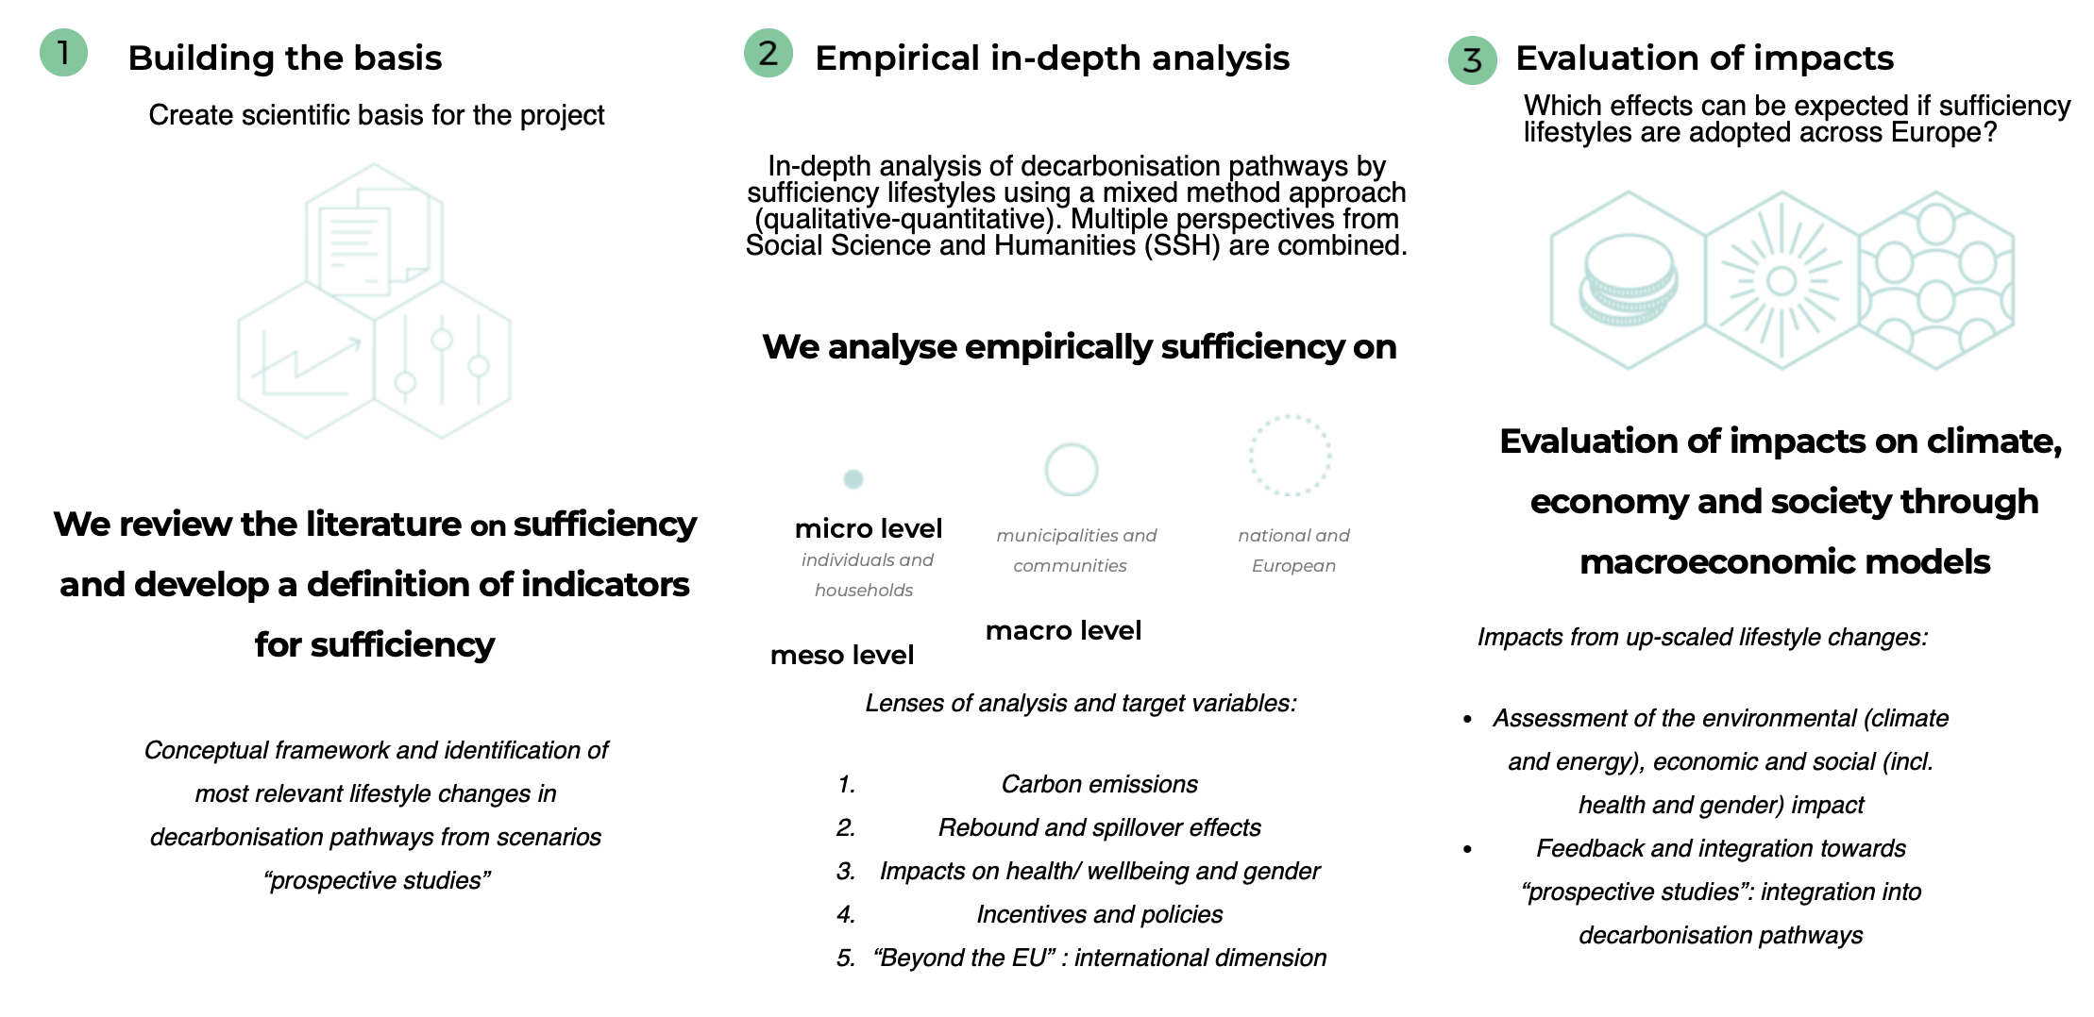
Projekta uzbūve
K
Kvanitatīvas & kvalitatīvas sociālo zinātņu metodes.

Slide 6
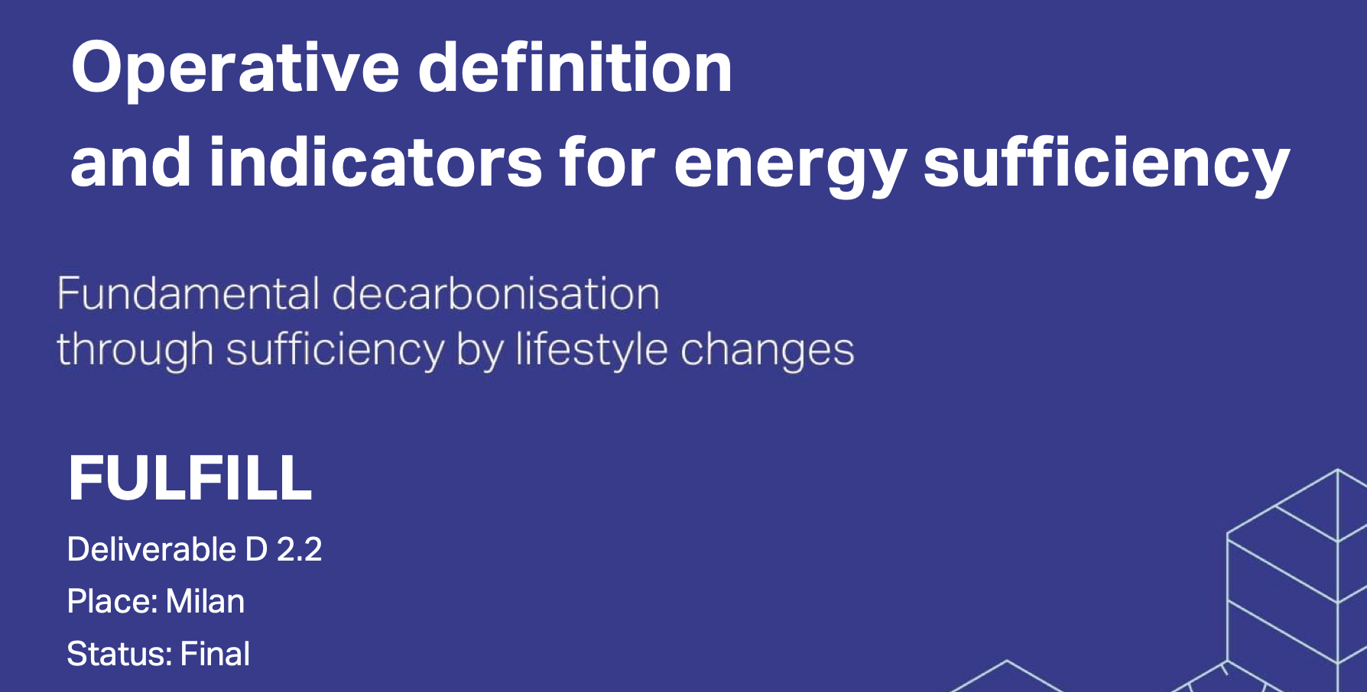
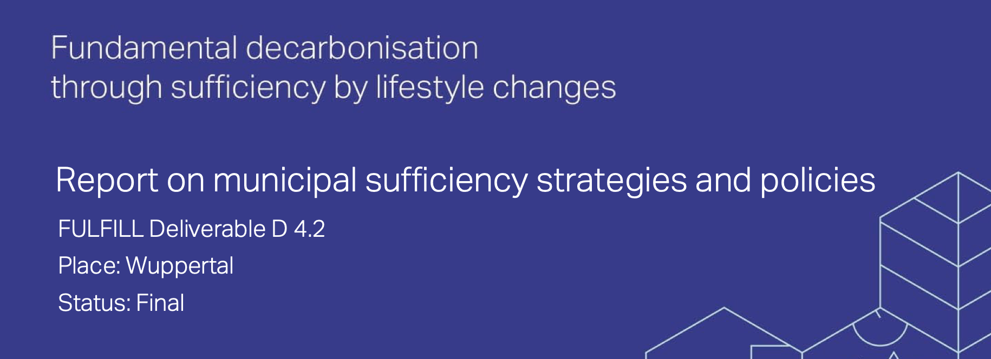

Rezultāti (izlase)
https://fulfill-sufficiency.eu/our-research/

Slide 7
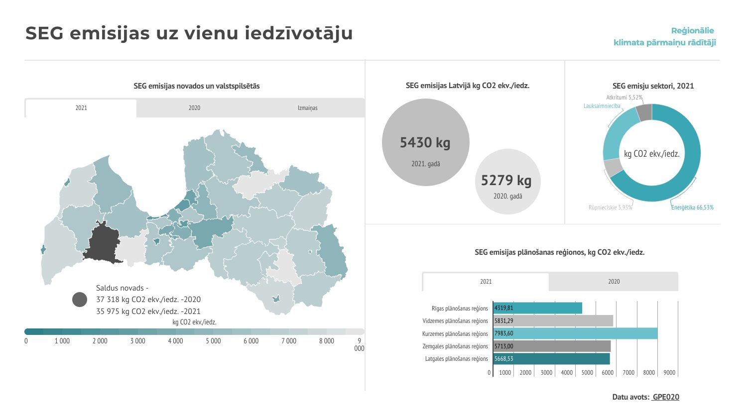
Salīdzinājumā ar reģionālajiem par SEG emisiju rādītājiem uz 1 iedzīvotāju (attēls pa labi) individuālā oglekļa pēda iedzīvotāju aptaujās ir mazāka par 2000 kg (cita aprēķina metode)
Survey data from FULFILL | Mean kg CO_{2e} | Share of total (%) | Standard deviation
Carbon footprint clothes | 156 | 5% | 183.47
Carbon footprint mobility | 963 | 28% | 2896.93
Carbon footprint heating | 789 | 23% | 2272.37
Carbon footprint electricity | 122 | 4% | 123.03
Carbon footprint food | 1602 | 46% | 283.33
Carbon footprint total | 3450 | 100% | 3686.06

Slide 8

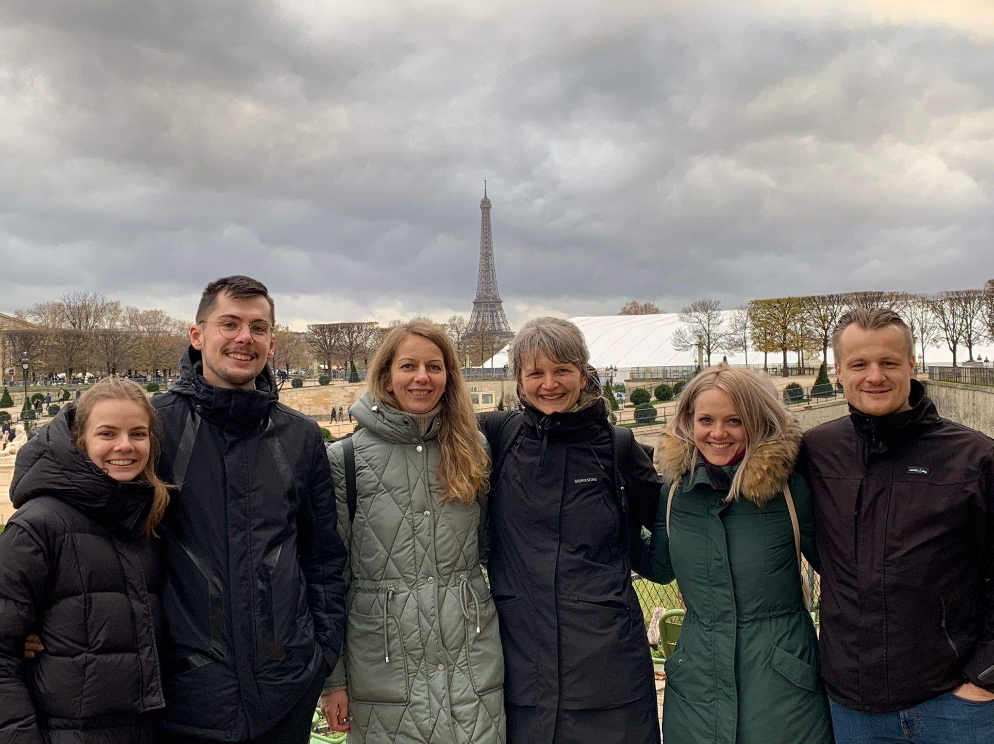
Iniciatīvas praksē
Sufficiency lifestyles, initiatives, practices:
Freecycling
Repair shops
Ecohousing, tiny housing, co-housing
Carfree lifestyles
Alternative food markets
Citizen science workshops
on sufficiency measures
Pa labi: LV grupa sabiedriskās zinātnes darbnīcā

Slide 9
krista@zalabriviba.lv
This project has received funding from the European Union’s Horizon 2020 research and innovation programme under grant agreement No 101003656

